Slide 1
7. 数组 (10-11周)
Array 数组
Array initialization 数组的初始化
Array as parameter and argument 数组作为参数
Character array 字符数组
Array operations: search and sort 数组操作:查找和排序
High dimensional array 高维数组
Structure 结构体

Slide 2
＊下半学期的时间表
10-11周 Array
12周 File I/O
13周 Recursive function
14周 Memory
15-16周 编程实例: 程序相似度计算
17周 复习和答疑
18周 考试周

Slide 3
数组的基本定义
数组的初始化
数组作为函数参数
字符数组
常量数组
数组的常用操作
高维数组
结构体

Slide 4
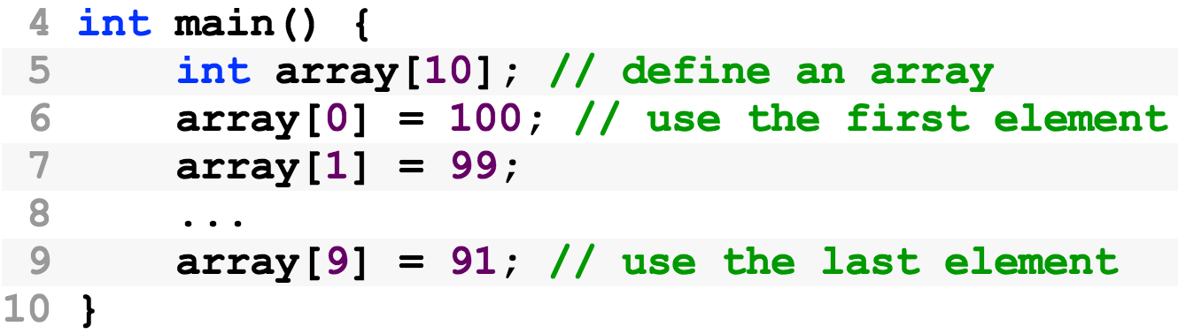
什么是Array数组
Array 数组
每个数组在定义的时候给定一个长度
定义一个长度为9的实数数组相当于定义9个实数
Example
Array size
Array index

Slide 5
数组的长度与索引
数组的长度必须是常量(对于标准C++)
Error: int size = 10; int array[size];
Correct: const int size = 10; int array[size];
数组的index可以是变量
同样是数组名+[索引], 但位置不同
数组越界错误 (array index out of bound error)：
index < 0 或者 index >= 数组长度

Slide 6
为什么要使用数组
数组可以用来存储大量数据
为什么要用数组存储大量数据？
访问速度快
访问方式灵活
数组适合计算机处理数据的方式
计算机擅长循环
数组适合与循环结合使用

Slide 7
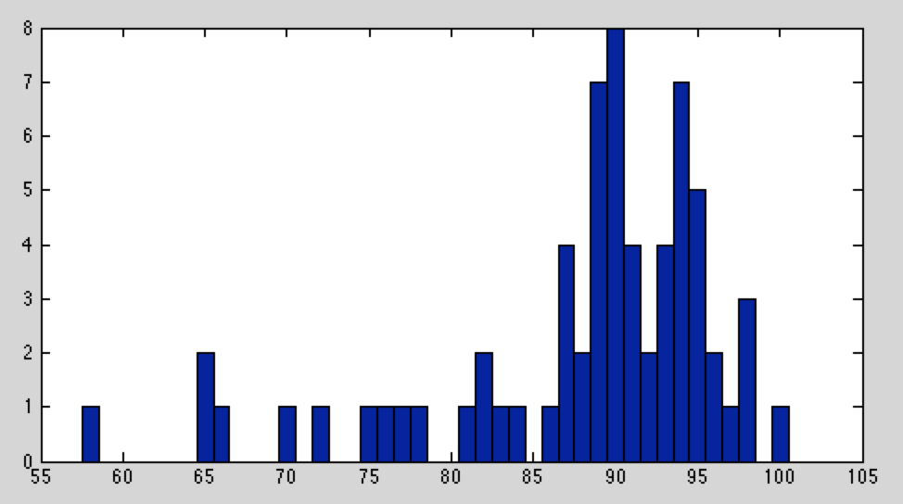
为什么要使用数组
例子：求平均值和标准差

Slide 8
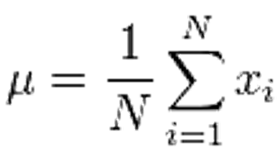
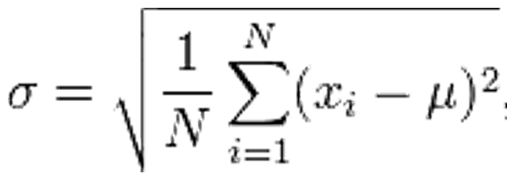
为什么要使用数组
例子：求平均值和标准差
平均值
标准差

Slide 9
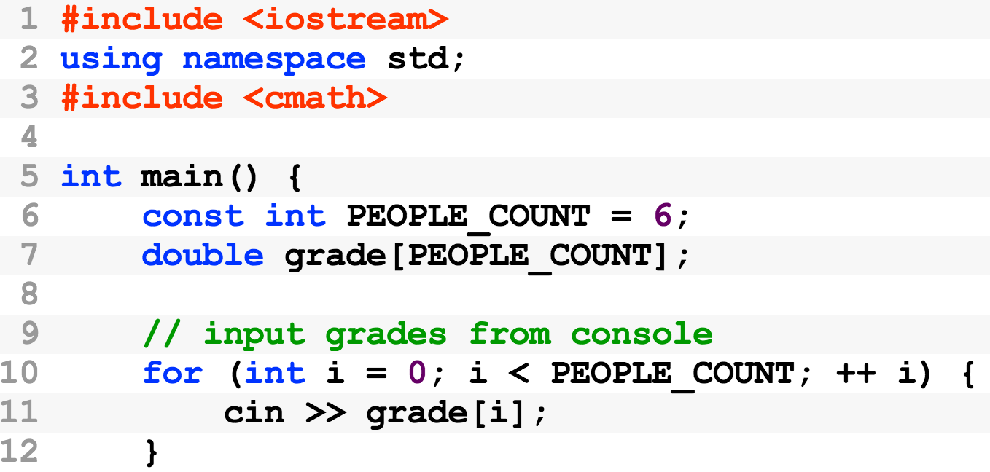
为什么要使用数组
例子：求平均值和标准差
第一步 定义数组然后从控制台输入

Slide 10
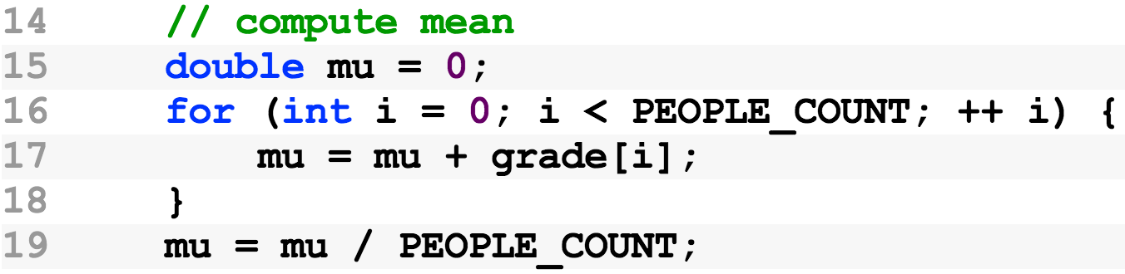
为什么要使用数组
例子：求平均值和标准差
第二步 计算平均值(mean)

Slide 11
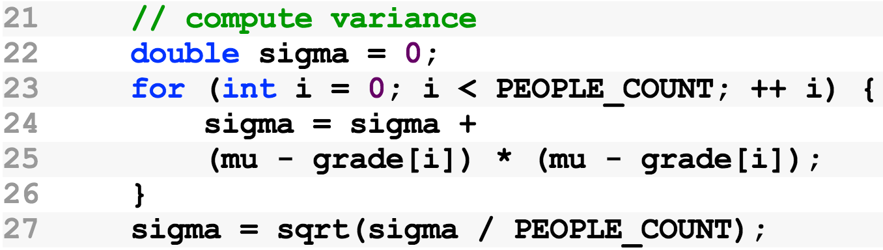
为什么要使用数组
例子：求平均值和标准差
第三步 计算标准差(variance)

Slide 12
数组的基本定义
数组的初始化
数组作为函数参数
字符数组
常量数组
数组的常用操作
高维数组
结构体

Slide 13
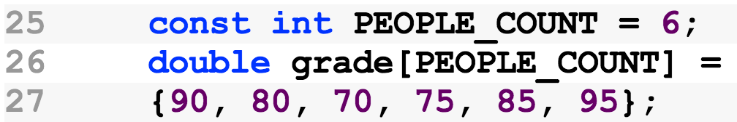
数组的初始化
如何初始化数组中的元素
作为局部变量时，如果未初始化，数组中的元素的初始值是没有意义的
使用 { } 包含的，以逗号间隔的常数(literacy)列表进行初始化
注意: 常数列表长度不能超过数组长度

Slide 14
数组的初始化
如果常数列表的长度不及数组长？
余下的元素会被初始化为0
如何把一个很大的数组初始化为全0？

Slide 15
数组的初始化
当数组有初始化时，数组的长度可以不写
这时，数组的长度被设定为初始化列表的长度

Slide 16
数组的初始化
以下数组的长度是？
3，数组定义时未给定长度，所以数组的长度被定为初始化列表的长度
10，数组定义时给的长度，后7个元素被初始化为0
编译时出错：初始值设定项太多

Slide 17
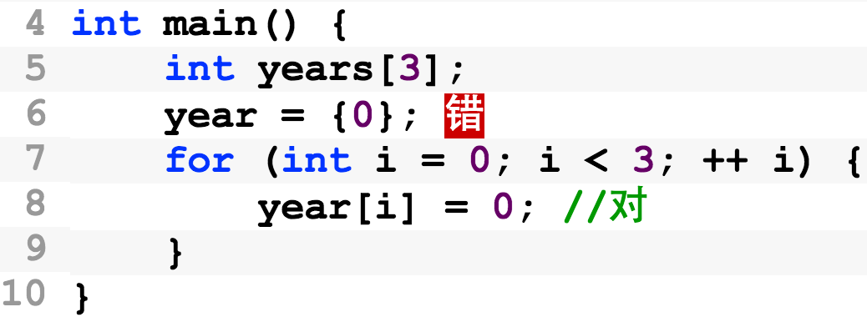
数组的初始化
注意
初始化列表只能用于初始化数组
对数组赋值必须逐个元素地赋值

Slide 18
数组的基本定义
数组的初始化
数组作为函数参数
字符数组
常量数组
数组的常用操作
高维数组
结构体

Slide 19
数组作为函数参数
背景知识1：编译时信息和运行时信息
编译时信息：源程序中的所有信息
运行时信息：对于C++源程序中的很多信息不会被保留到可执行程序
C++强调运行效率
因此，C++尽量把可做的事情放在编译时完成

Slide 20
数组作为函数参数
背景知识1：编译时信息和运行时信息
例如，在编译过程中
完成函数匹配：函数名字被替换为入口地址
变量的名字也会被替换成变量的地址
如对于double a, b, c 会被翻译为指令
其中 fadd 是浮点数加法
后面3个地址的类型无需再保存
c = a + b
fadd
a 的地址
b 的地址
c 的地址

Slide 21
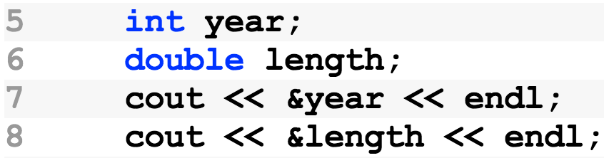
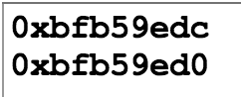
数组作为函数参数
背景知识2：什么是地址？
内存中的每个字节的一个整数的编号
一个整数变量的地址就是它的第一个字节(最低位字节)的地址
使用取地址操作符查看变量的地址
&是取地址操作符

Slide 22
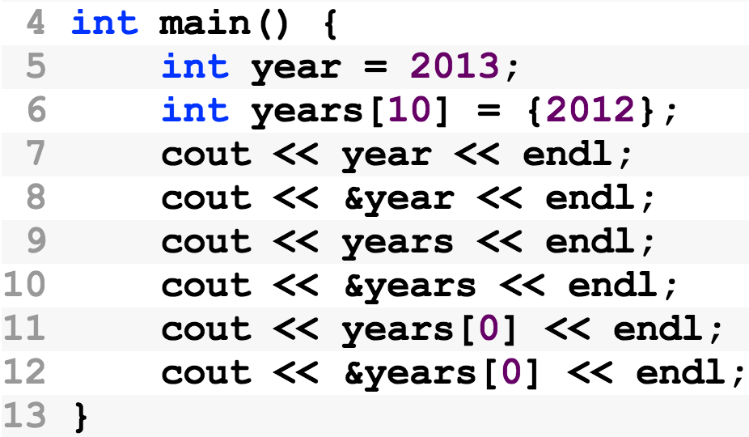
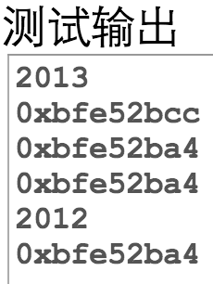
数组作为函数参数
背景知识3：数组会被怎样翻译？
数组的名字被翻译为第一个元素的地址
但是，直接用数组的名字不能获得首元素的值
直接用直接用数组名取得的是一个地址

Slide 23
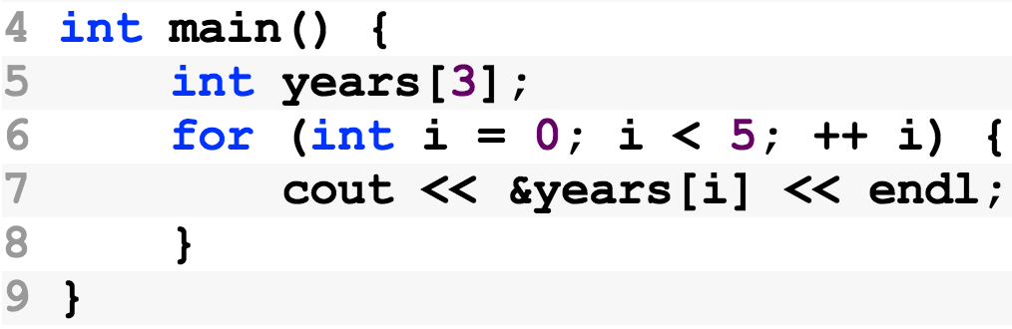
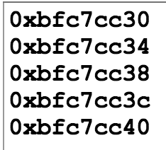
数组作为函数参数
背景知识3：数组会被怎样翻译？
数组的大小用于计算函数所需的局部变量空间的大小
之后，数组的大小将会被丢失
这时因为，访问数组元素时无需知道数组的大小

Slide 24
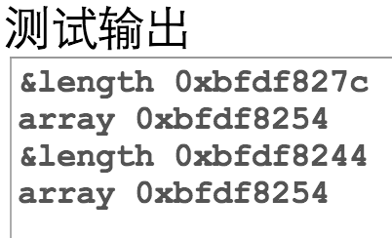
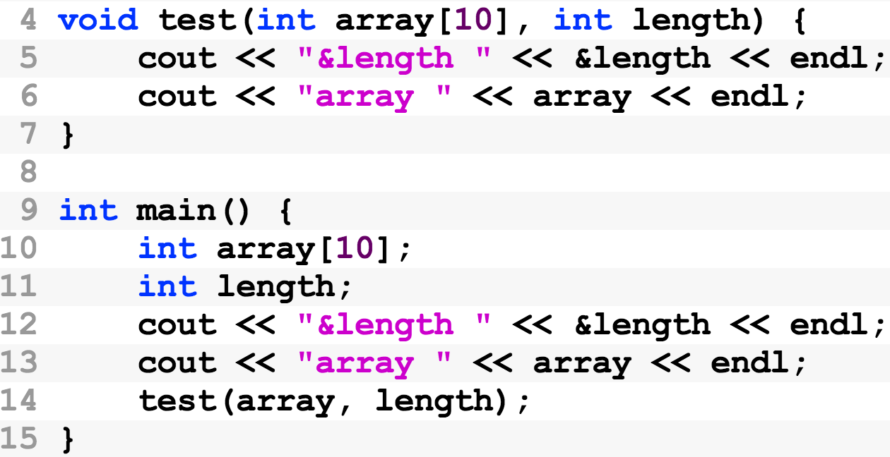
数组作为函数参数
当数组作为参数时
参数传递的只有数组的地址
并没有传递各个元素的值
这样的设计是处于对空间与效率的考虑

Slide 25
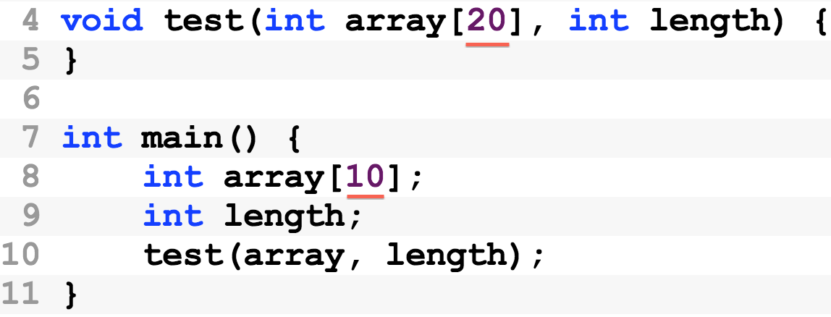
数组作为函数参数
当数组作为参数时
下面的程序有错吗？
没错。因为最为参数，编译器会忽略第4行的20

Slide 26
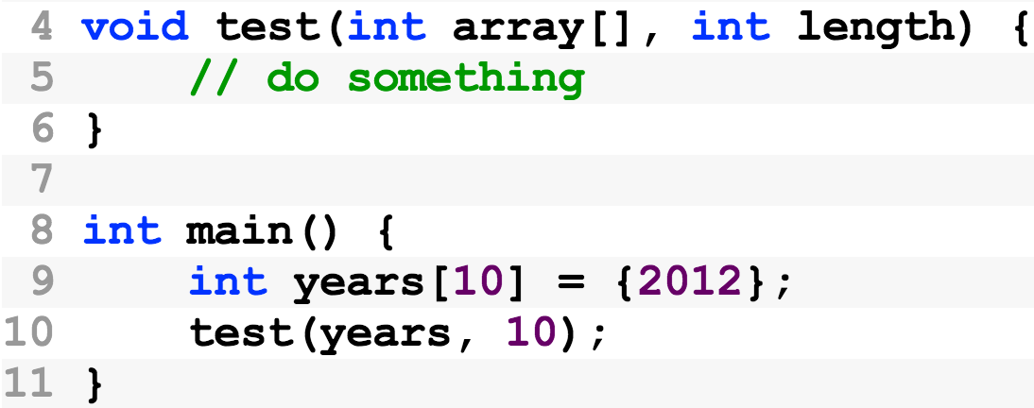
数组作为函数参数
当数组作为参数时
实际上，数组作为参数一般的写法是
第4行中不写数组长度
处理数组的函数需另加一个参数传递数组长度

Slide 27
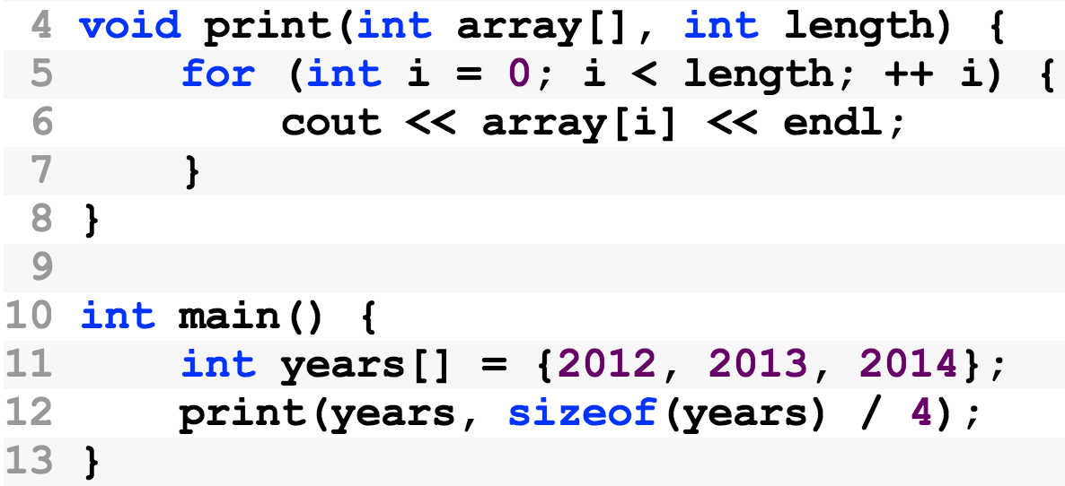
数组作为函数参数
例子：打印数组的元素
参数 array 在使用上与数组years几乎相同
它们实际上相同吗？
sizeof(years) 在编译的时候就被替换为12

Slide 28
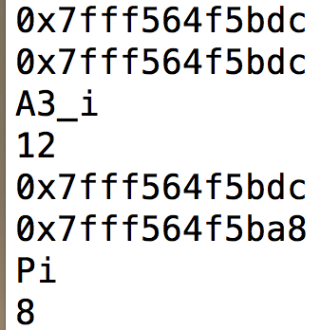
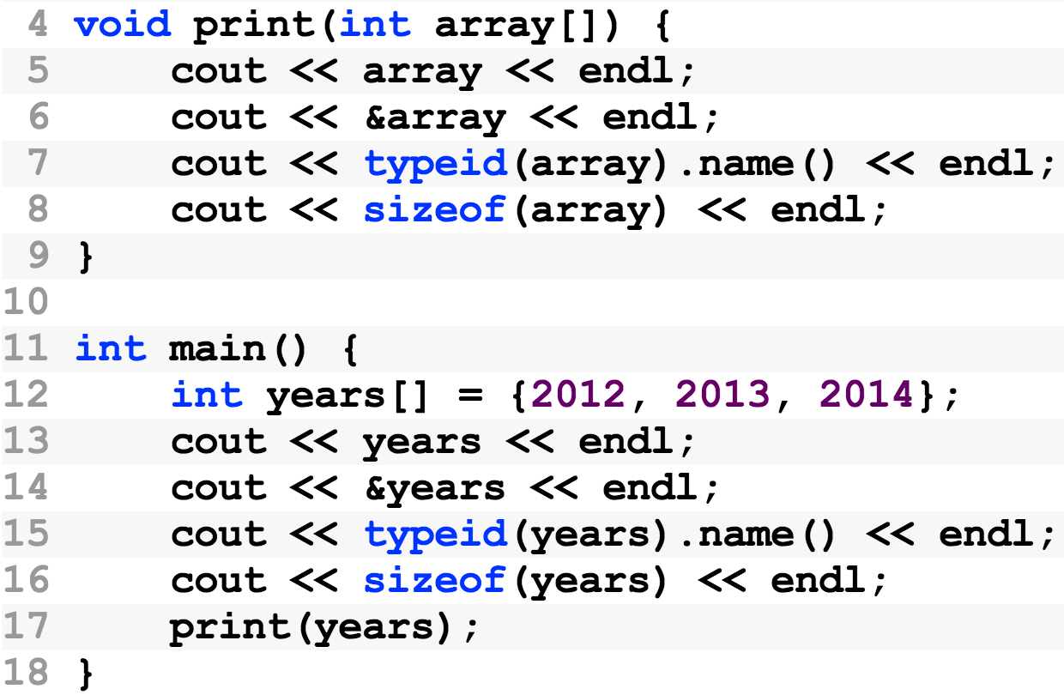
数组作为函数参数
参数中的“数组”
实际上是地址常量
typeid(变量).name() 返回变量类型的一个表示

Slide 29
数组的基本定义
数组的初始化
数组作为函数参数
字符数组
常量数组
数组的常用操作
高维数组
结构体

Slide 30
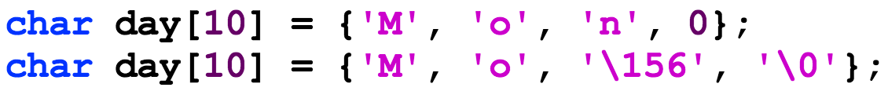
字符数组
字符数组(char array)是C语言中的字符串
C语言规定，字符数组以数字0结尾
数字0(或'\0')与字符'0'是不同的
数字0不是有效的ASCII码
字符数组中实际字符的个数通常少于字符数组的长度
用数字0可以表示实际字符到什么地方介绍

Slide 31
字符数组
字符数组在C/C++语言中被特殊地对待
C/C++中具有字符数组常量
C/C++提供字符数组的专用函数

Slide 32
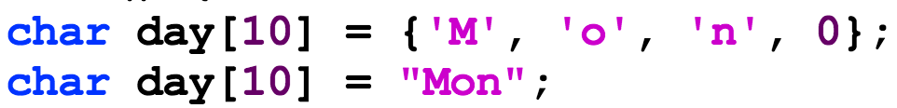
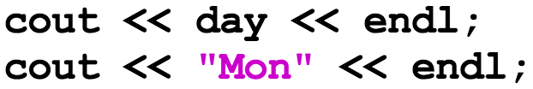
字符数组
字符数组常量
字符数组常量，能用来初始化字符数组
"Mon" 实际上包含4个字符
字符数组常量还可以出现在字符数组能出现的一些地方

Slide 33
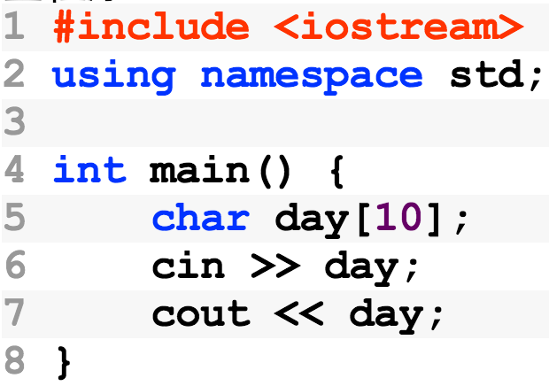
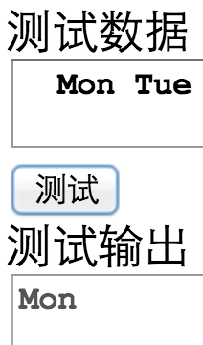
字符数组
C/C++提供字符数组的专用函数
输入：从控制台读入多个字符
自动跳过开始的字符
碰到空格，Tab，换行时结束
自动在最后一个字符后添加数字0
输出：向控制台输出多个字符
碰到数字0时结束

Slide 34
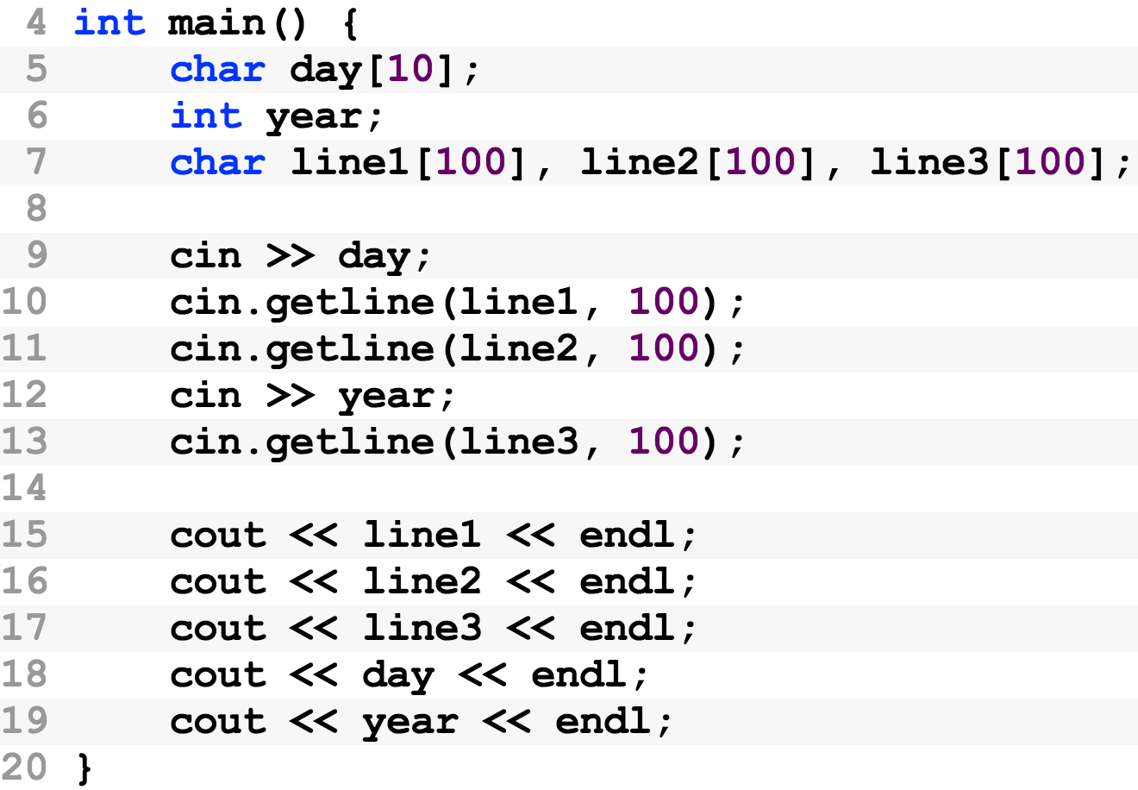
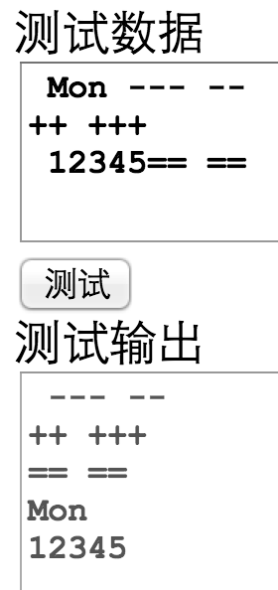
字符数组
C/C++提供字符数组的专用函数
行输入：从当前读指针开始逐个字符读入，直到碰到换行符为止

Slide 35
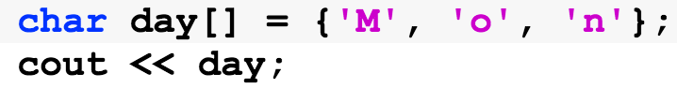

字符数组
使用字符数组时常见的错误
没有以数字0结尾
数组不能整个赋值，必须逐个字符赋值

Slide 36
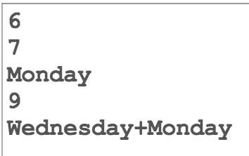
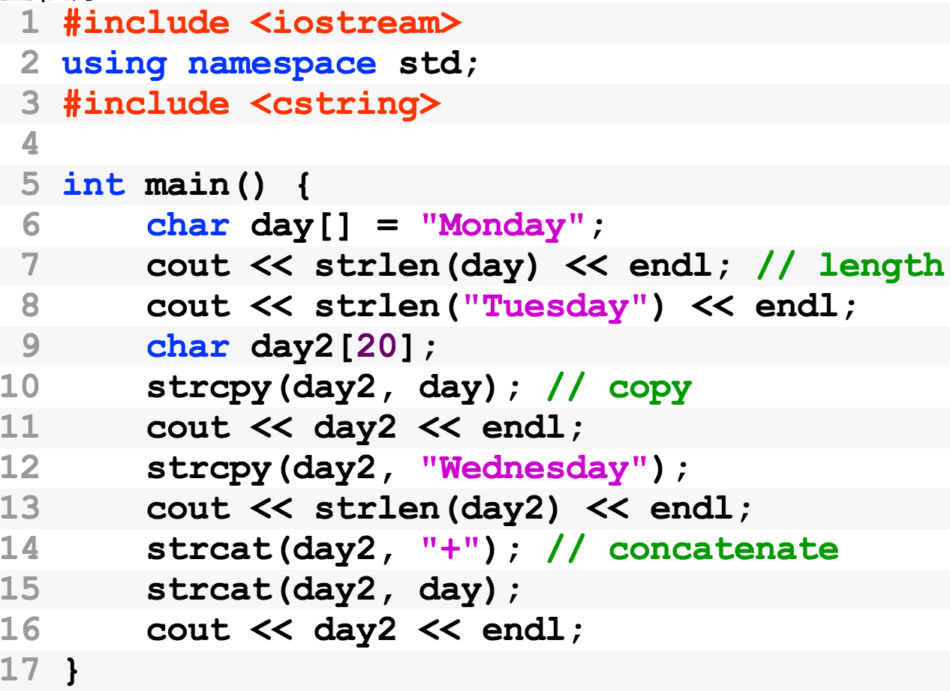
字符数组
其它字符数组的专用函数

Slide 37
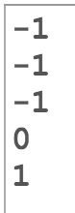
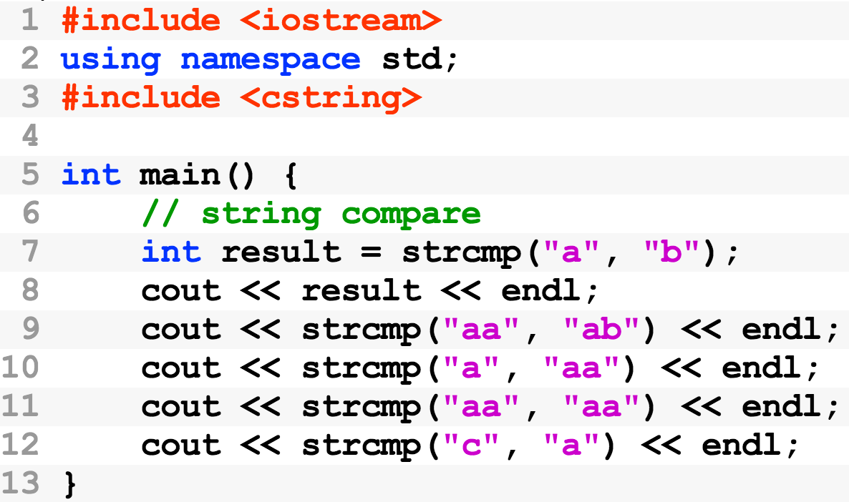
字符数组
其它字符数组的专用函数

Slide 38
数组的基本定义
数组的初始化
数组作为函数参数
字符数组
常量数组
数组的常用操作
高维数组
结构体

Slide 39
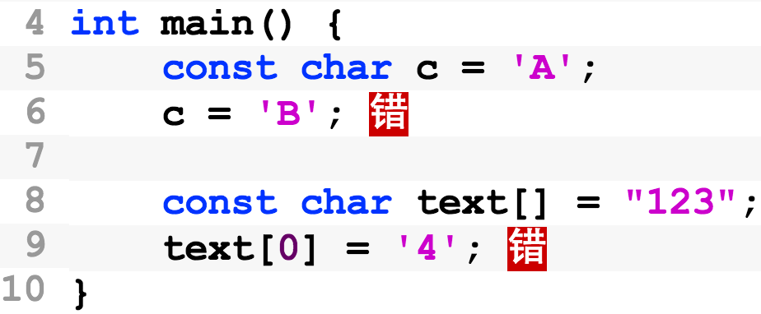
常量数组
普通字符数组和字符数组常量不同吗？
字符数组常量是常量
数组常量的各个元素的类型是 const char
数组常量的类型是 const char [ ]
什么是const char？

Slide 40
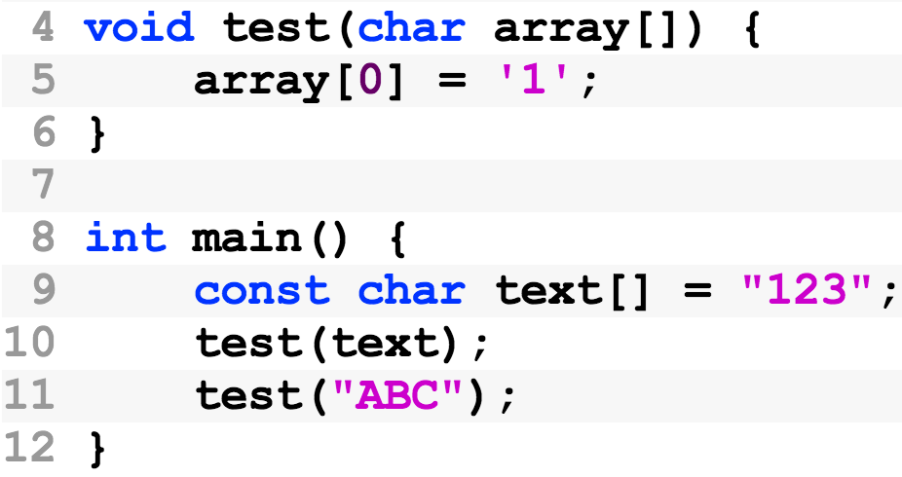
常量数组
下面的程序有错吗？
C/C++不允许把常量字符数组(和字符数组常量)的地址传给(变量)字符数组地址变量(第10,11行)
否则，接下来我们将可以改变常量的值(第5行)

Slide 41
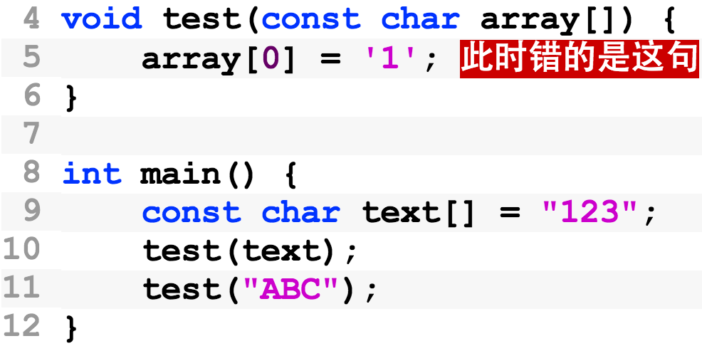
常量数组
那么常量数组能作为参数吗？
只要在参数表中说明该参数是const char的地址

Slide 42
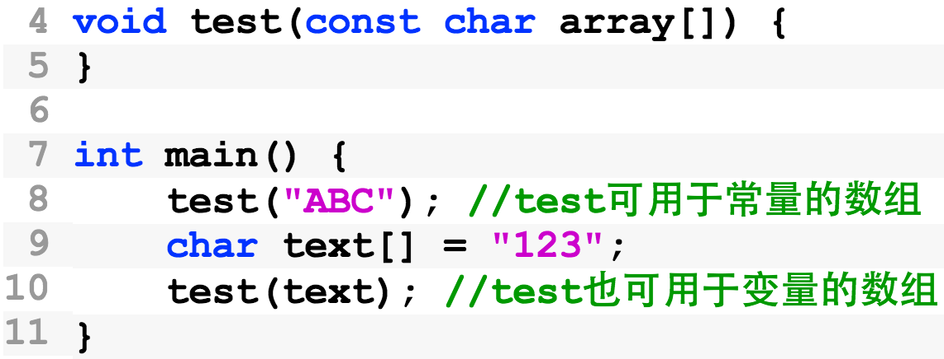
常量数组
虽然C/C++不允许把const char [ ]的地址传给 char [ ]的地址变量
但允许把char [ ]的地址传给 const char [ ]的地址变量
因为把char [ ]限定为const char [ ]是安全的

Slide 43
数组的基本定义
数组的初始化
数组作为函数参数
字符数组
常量数组
数组的常用操作
高维数组
结构体

Slide 44
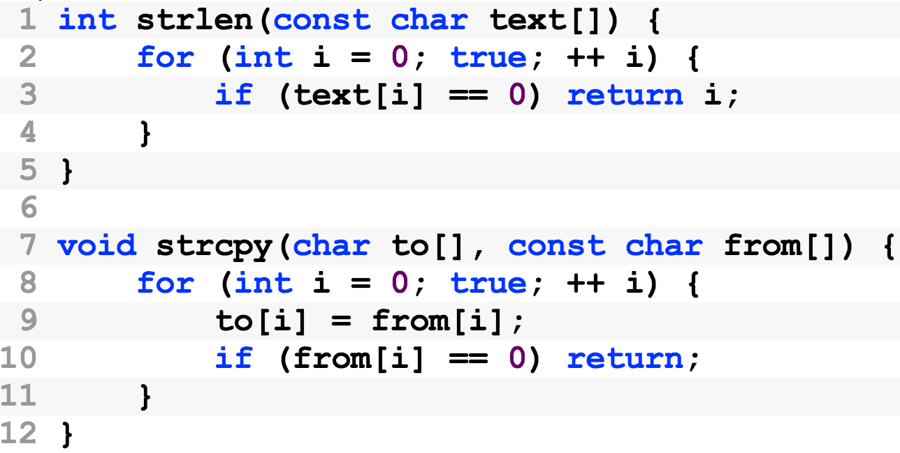
数组的常用操作
字符数组 strlen, strcpy

Slide 45
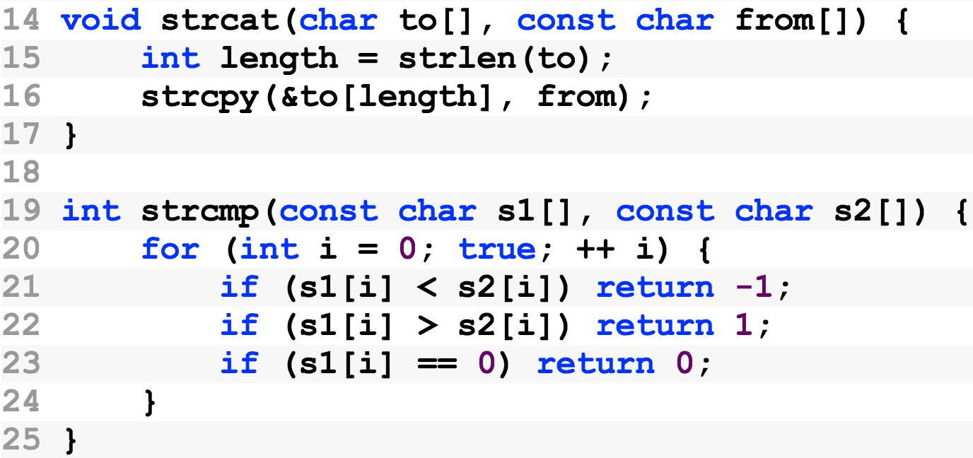
数组的常用操作
字符数组 strcat, strcmp

Slide 46
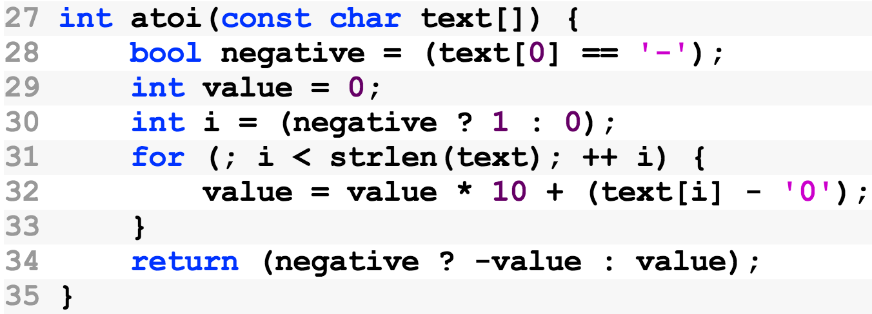
数组的常用操作
字符数组 atoi (array to integer)

Slide 47
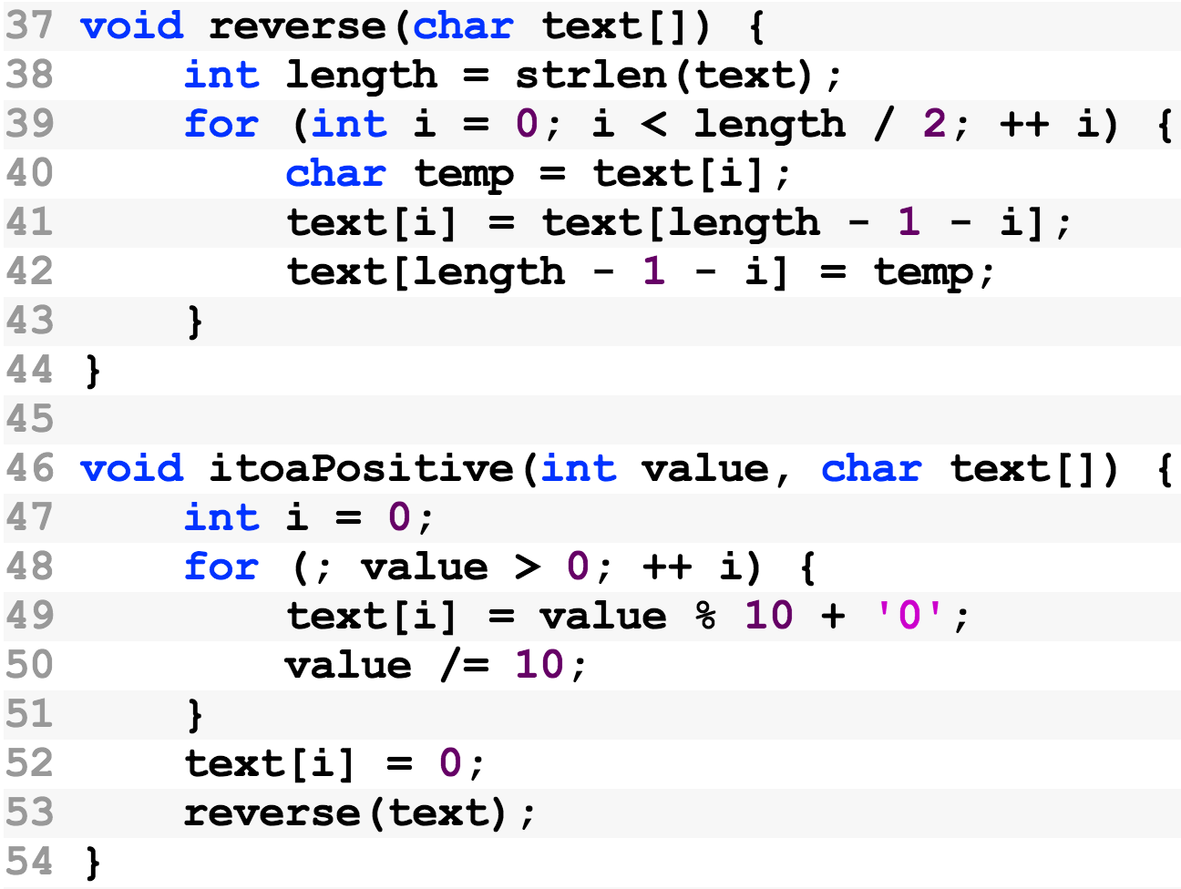
数组的常用操作
字符数组 itoa (integer to array)

Slide 48
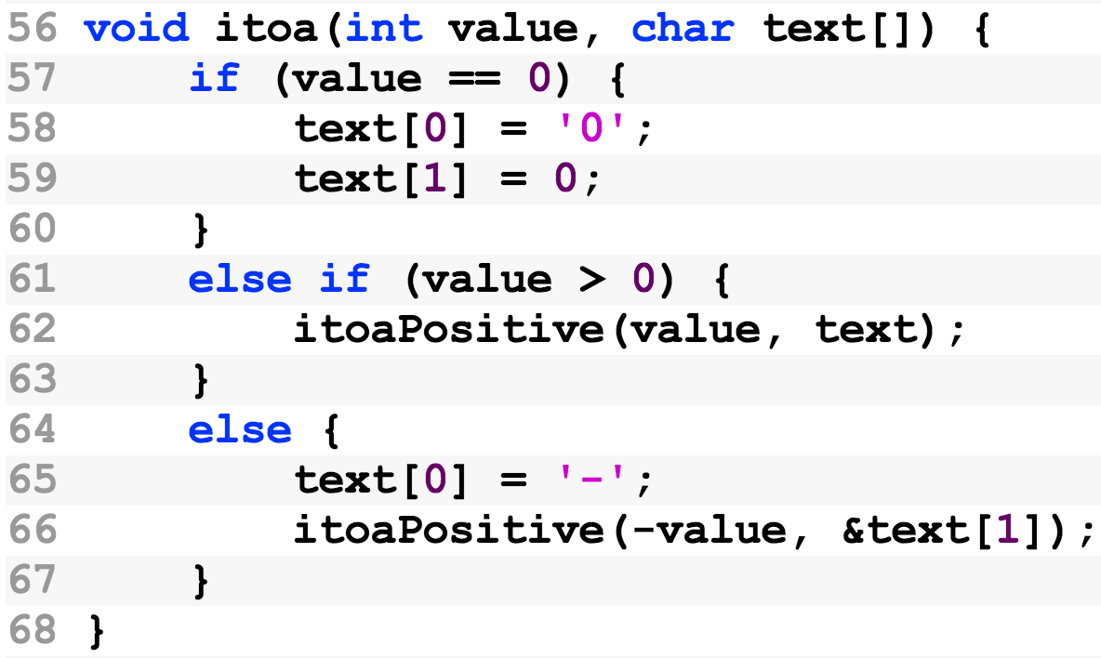
数组的常用操作
字符数组 itoa (integer to array)

Slide 49
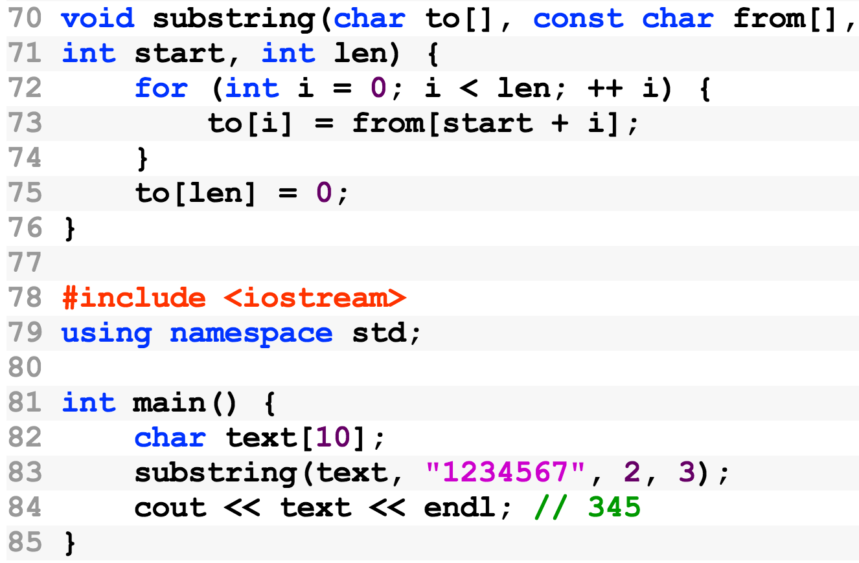
数组的常用操作
字符数组 substring (不属于cstring)

Slide 50
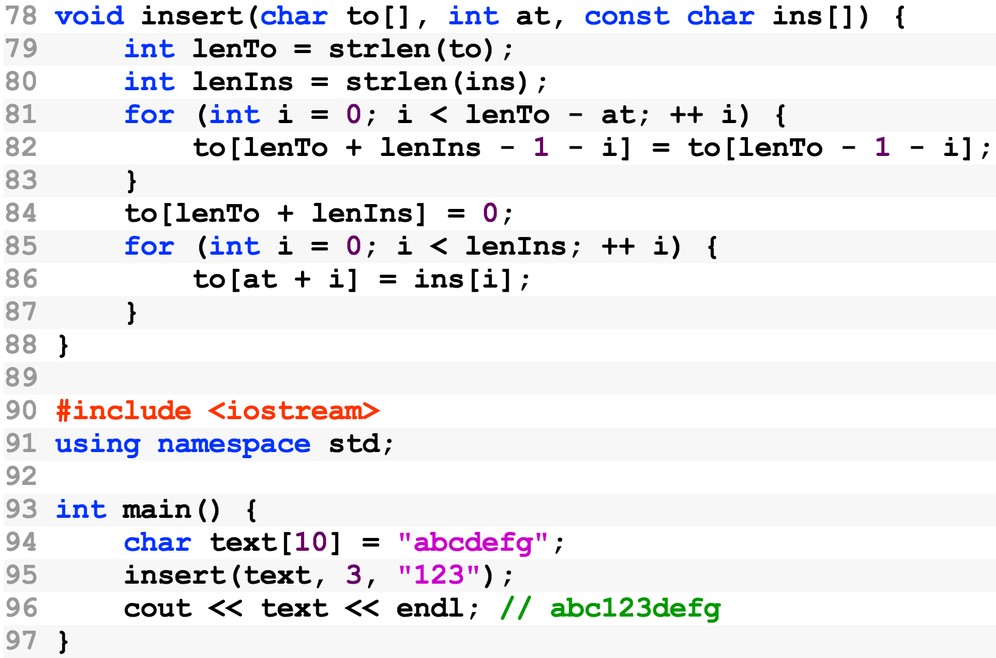
数组的常用操作
字符数组 insert (不属于cstring)

Slide 51
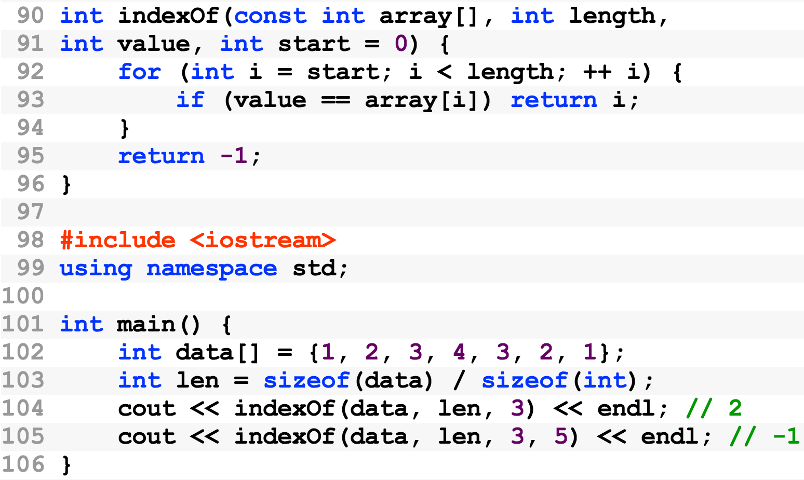
数组的基本操作
数组 indexOf

Slide 52
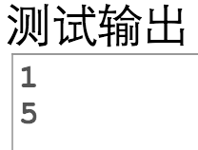
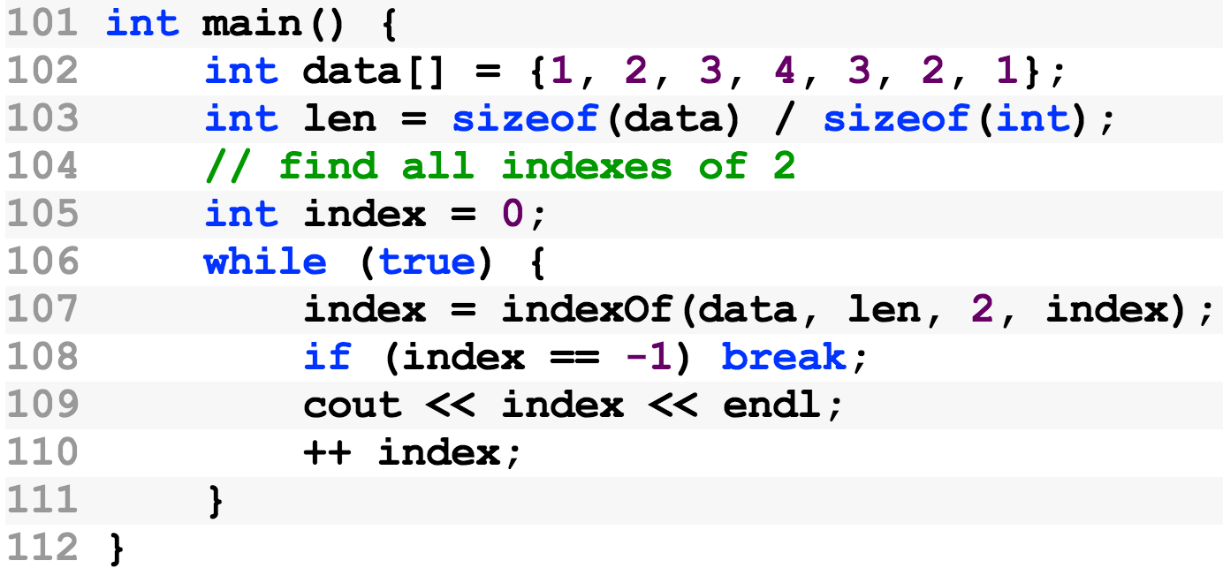
数组的基本操作
数组 indexOf

Slide 53
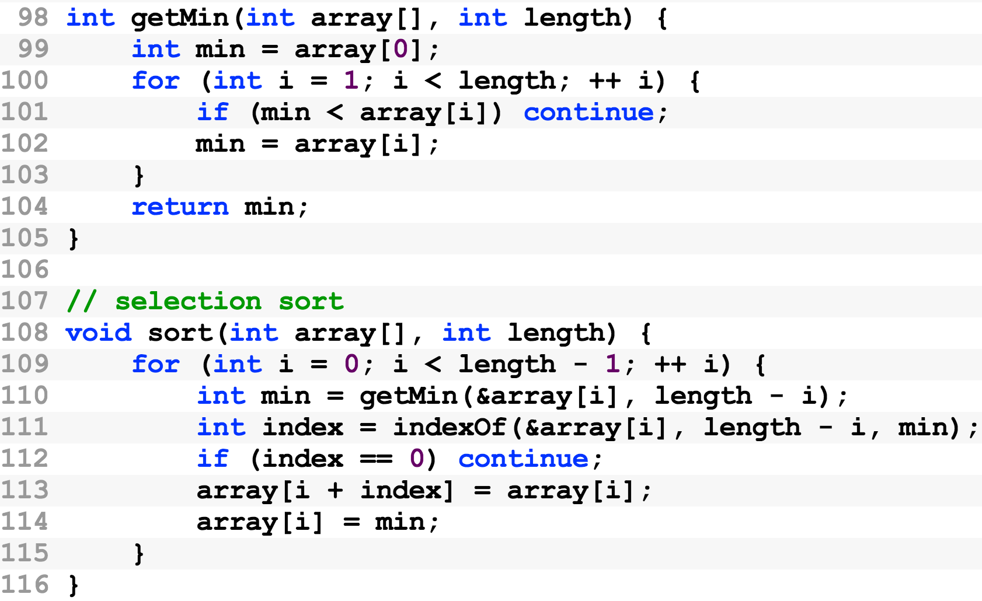
数组的基本操作
数组 sort

Slide 54
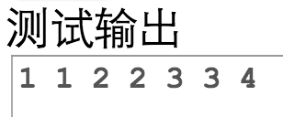

数组的基本操作
数组 sort

Slide 55
数组的基本定义
数组的初始化
数组作为函数参数
字符数组
常量数组
数组的常用操作
高维数组
结构体

Slide 56


高维数组
2-dimensional array

Slide 57

高维数组
2-dimensional array
Initialization and memory layout
逻辑上是2维的
实际上是一维的(各位可以编程测试如何展开)

Slide 58
高维数组
2-dimensional array 作为参数时
第一维不必写，第二维必须写
参数表中的数组的第二维必须与 调用传递的数组的第二维长度相同

Slide 59

高维数组
2-dimensional array 作为参数时

Slide 60


高维数组
Multiple-dimensional array

Slide 61

高维数组
Multiple-dimensional array as parameter

Slide 62


高维数组
Memory layout
Memory layout: a 3-dimension array consists of multiple adjacent 2-dimensional arrays

Slide 63


高维数组
The [ ] operator

Slide 64


高维数组
The [ ] operator
Why do we need the dimensions except the first dimension ?

Slide 65
数组的基本定义
数组的初始化
数组作为函数参数
字符数组
常量数组
数组的常用操作
高维数组
结构体

Slide 66
结构体
数组可以看作一种复合数据
但它是只能存储同种类型的元素的容器
C/C++中有没有东西可以存储若干个不同类型的数据呢？
例如，通讯录中每个人的信息
结构体提供了这种语法功能

Slide 67

结构体
A structure is a compound data-type.
Object dog’s member variables are accessed by using the ‘.’ operator

Slide 68

结构体
An object can be passed as a whole
In assignment
In function argument and return value passing

Slide 69


结构体
Size and addresses
Object dog in test is a local variable
&dog equals to the first element &dog.birth
sizeof(Dog) is ≥ the sum of its elements

Slide 70


结构体
Array of object

Slide 71
其它
作业提交网站
http://cse.sysu.edu.cn/cpp3
参考资料
http://cse.sysu.edu.cn/file
参考书
C++程序设计, 谭浩强
C++程序设计教程, 钱能
Thinking in C++, Bruce Eckel

Slide 72
附录1 数组越界错误
Array index out of bound error
对于C/C++，数组越界错误即使在运行时也不会被发现
首先，要知道数组越界，必须知道数组长度
但是，为了减少程序运行的内存空间，C++并不把数组长度保存在executable里
同时，即使保留了长度，为了提高运行速度，C++在访问数组元素时，也不会检查index是否大于等于数组的长度

Slide 73
附录1 数组越界错误
Array index out of bound error
与JAVA等更新的语言不同
数组长度在程序运行的时候不会被保存
运行时不会检查index有否越界—否则减慢程序的运行速度(C++ 与 JAVA 的不同之处之一)
没有数组越界检查的后果
可能会因此改变别的函数中的数据，造成别的函数“出错”: 这种错误通常很难发现—出现错误的函数并不是产生错误的函数。
可能会访问到别的程序的内存空间，被操作系统当作非法内存访问，强制终止程序。

Slide 74


附录2 高维数组

